Slide 1


ISO 17025:2005
B.F. PAULINA ARIAS MBA

Slide 2


CONSIDERACIONES
Ninguna pregunta es mala
La puntualidad es una virtud
Pedir la palabra levantando la mano
Cámaras encendidas
Micrófonos apagados
El verdadero arte de recordar es poner atención

Slide 3
ESTRUCTURA
EXPLICACIÓN
03
03
TALLER
02
01
02
01
KAHOOT

Slide 4
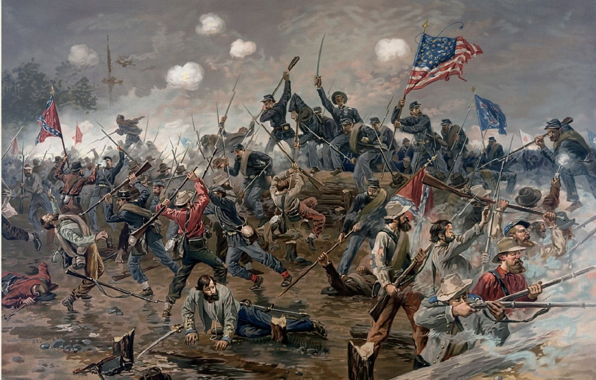

Slide 5
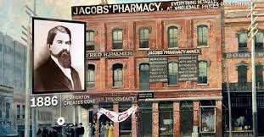

Slide 6
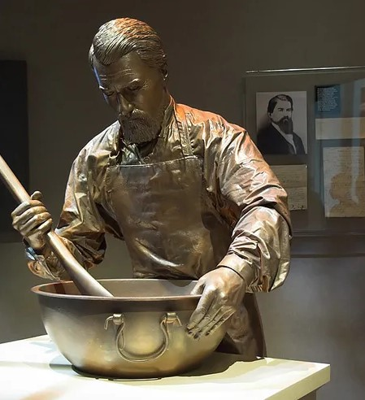



Slide 7


Slide 8


Slide 9


Slide 10
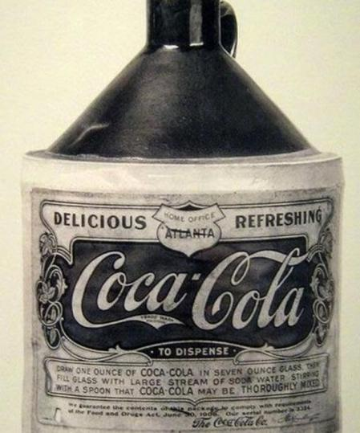

Slide 11
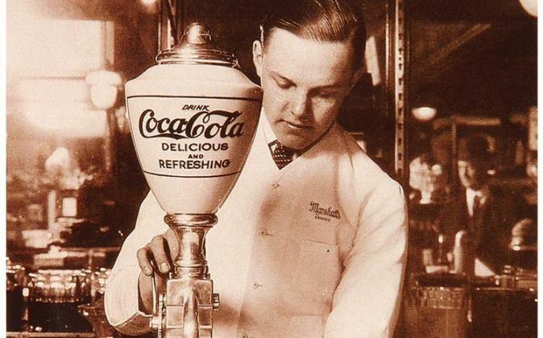

Slide 12
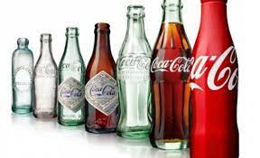

Slide 13
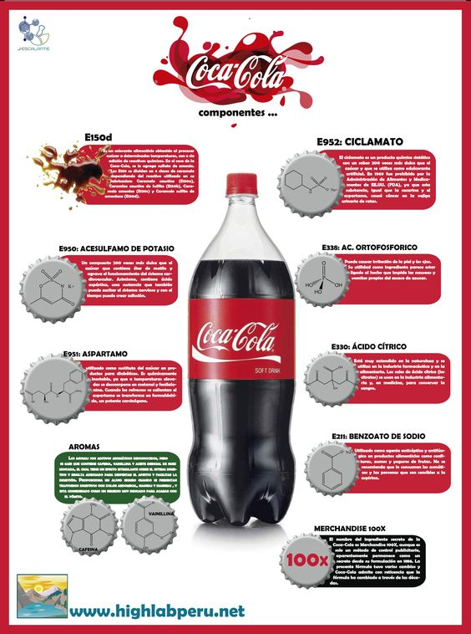

Slide 14
Coca-Cola inauguró su Laboratorio de Servicios Analíticos
Proporcionará apoyo analítico a 190 centros productores en 37 países del continente americano.
Con sede en la Ciudad de México, Coca-Cola inauguró el Laboratorio de Servicios Analíticos para América, que en una extensión de 2,800 m2 y con una inversión de ocho millones de dólares, dará apoyo a 190 centros productores en 37 países del continente, con la realización aproximada de seis mil 500 muestra al mes.
Brian Smith, presidente de Coca-Cola de México, en compañía de Antonio Morales de la Peña, titular de la Procuraduría Federal del Consumidor (PROFECO), afirmó: “Con el nuevo Centro de Servicios Analíticos de Calidad Global, queremos avalar ante las autoridades que, desde México para América, estamos garantizando la protección al consumidor con el tangible respaldo de la más moderna tecnología para la investigación y análisis en todos nuestros ingredientes”.
La tecnología disponible permitirá incrementar sustancialmente su capacidad para analizar más muestras, y una mayor variedad de programas de monitoreo, así como la adición de equipos con detección de masas que brindan versatilidad y una gran exactitud, hasta identificar partes por trillón, en los resultados de todas las muestras, explicó Josefina Muñoz, directora del nuevo laboratorio.

Slide 15


REQUISITOS RELATIVOS A LA GESTIÓN

Slide 16




Organización
Responsabilidad legal
Cumplir a satisfacción
Cumplimiento de requisitos
Interna y externamente

Slide 17


Organización
INTERNO
  Evitar conflicto de intereses
INTERNO
  Tercera parte = independencia
Cumplimiento de requisitos

Slide 18





Laboratorio
Ubicación y relaciones
Confidencialidad
Políticas y procedimientos
Cumplimiento de requisitos
Gente - influencia
Gente - desvíos

Slide 19




Laboratorio
Responsabilidades
Supervisión
ALTA DIRECCIÓN
Comunicación
Dirección técnica
Responsable de calidad
Cumplimiento de requisitos
Sustitutos

Slide 20


Sistema de gestión
Políticas
Procedimientos
Instrucciones
Alcance
Cumplimiento de requisitos

Slide 21
Sistema de gestión
2. ALCANCE El sistema de gestión de calidad aplica a la prestación del servicio a terceros de análisis de alcalinidad, dureza, calcio, hierro, nitritos, pH, cloruros, conductividad, sulfatos, color, nitratos, ortofosfatos y amonio bajo norma Standard Methods en aguas potables, realizados en las instalaciones de Mol Labs, dando cumplimiento a las normas NTC-ISO 17025:2005. El laboratorio no hace subcontratación de análisis (4.5 de ISO 17025) y no se hace responsable del muestreo para los análisis. (5.7 de ISO 17025). Por tanto los numerales señalados se excluyen.
Alcance
Cumplimiento de requisitos

Slide 22


Sistema de gestión
Compromiso de la dirección
Tipo de servicio
Propósito
Gente
Mejora continua
Políticas
Cumplimiento de requisitos
Manual

Slide 23
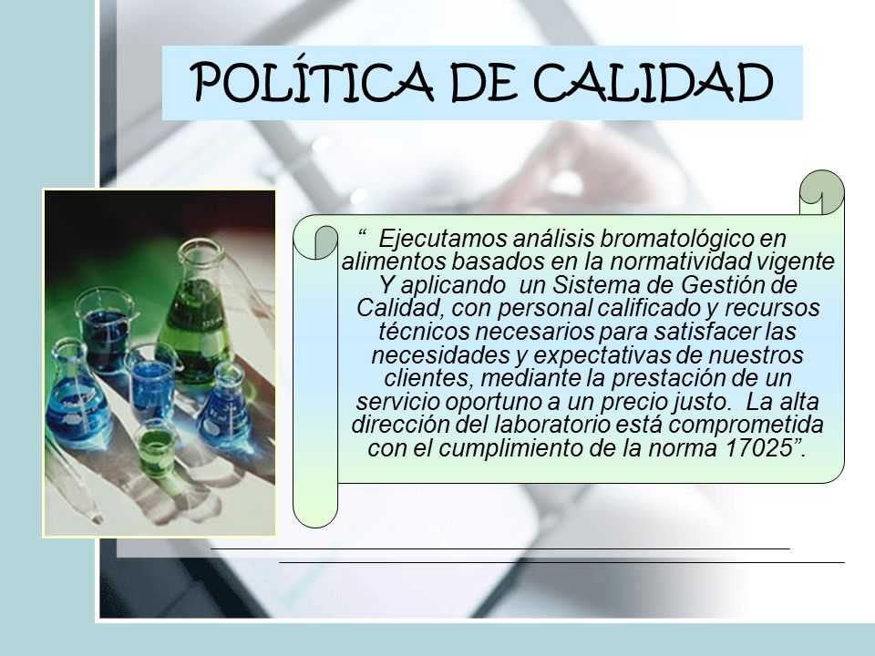
Sistema de gestión
Ejemplo
Cumplimiento de requisitos

Slide 24



Alta dirección
Evidencias
  Implementar
  Mejorar
Comunicar
  Requisitos de cliente
Garantizar
  Integridad del manual
  Control de cambios
Cumplimiento de requisitos

Slide 25

Cumplimiento de requisitos

